Slide 1
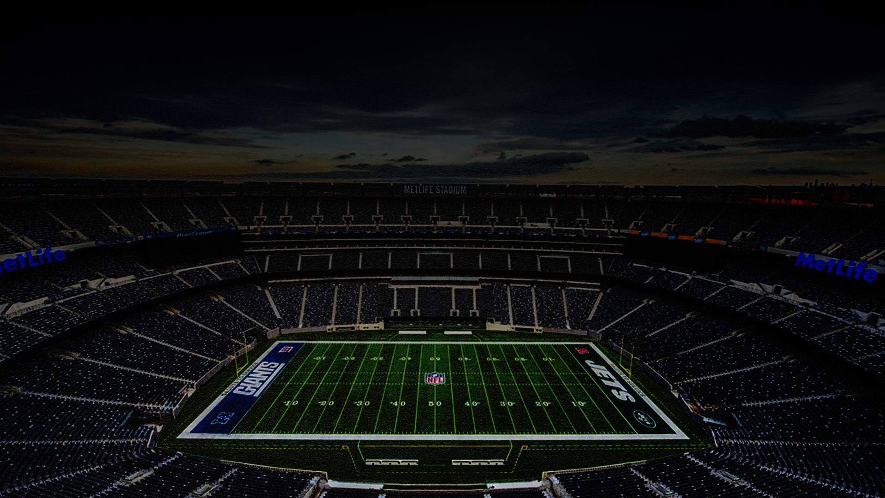


FIFA WORLD CUP 2026
USA.CANADA.MEXICO

Slide 2
La Copa Mundial de la FIFA 2026 marca una edición histórica del torneo de fútbol más grande y prestigioso del mundo. Por primera vez, el evento será organizado simultáneamente por tres países: Estados Unidos, Canadá y México, simbolizando la unidad, la cooperación y el espíritu global del fútbol.

Slide 3
FECHAS CLAVE Y CALENDARIO
Inicia
Finaliza
Junio 11, 2026
Julio 19, 2026
Estadio Azteca
MetLife Stadium
La Copa Mundial de la FIFA 2026 comenzará el 11 de junio de 2026 con el partido inaugural y concluirá con la final el 19 de julio de 2026. El torneo contará con un formato ampliado, comenzando con una fase de grupos, seguida por la ronda de 32, rondas eliminatorias, semifinales y la gran final para decidir al campeón.

Slide 4
FORMATO DEL TORNEO
48 Equipos divididos en12 grupos de4 Equipos
Cada equipo juega3 Partidos de grupo
Arriba 2 Equipos + 8 los mejores terceros clasificados avanzan a la ronda de32
La fase de eliminación directa comienza desde la ronda de32
Total de partidos:104 Matches (hacia arriba de64 partidos en ediciones anteriores)

Slide 5
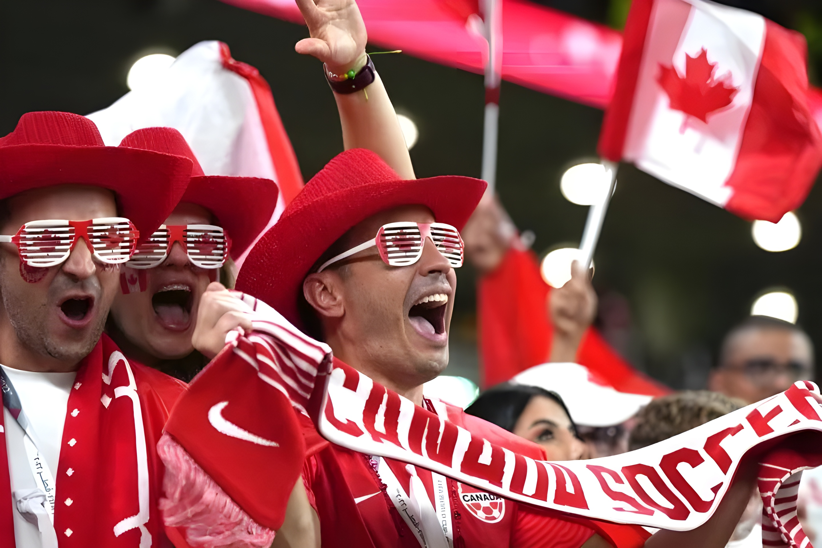
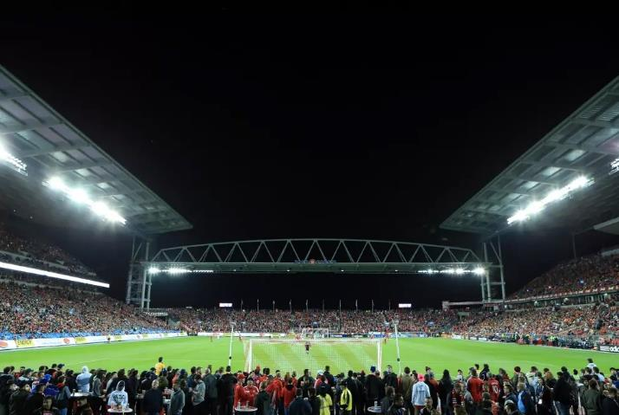
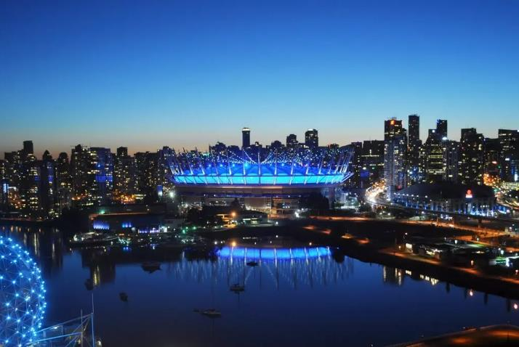
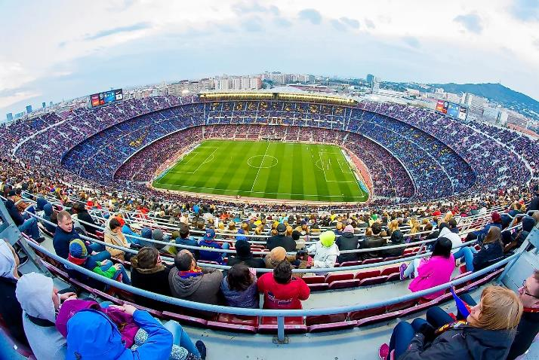
RESUMEN DE PAÍSES ANFITRIONES
Canadá
Por primera vez, Canadá será sede de los partidos de la Copa Mundial Masculina de la FIFA, marcando un momento histórico en el camino del fútbol nacional.
Estadios importantes: BMO Field (Toronto), BC Place (Vancouver)
Canadá anteriormente fue sede de la Copa Mundial Femenina de la FIFA en 2015, que fue un gran éxito.
Esto contribuirá enormemente al aumento de la popularidad del fútbol en Canadá, especialmente con el éxito de su selección nacional masculina en los últimos años.

Slide 6
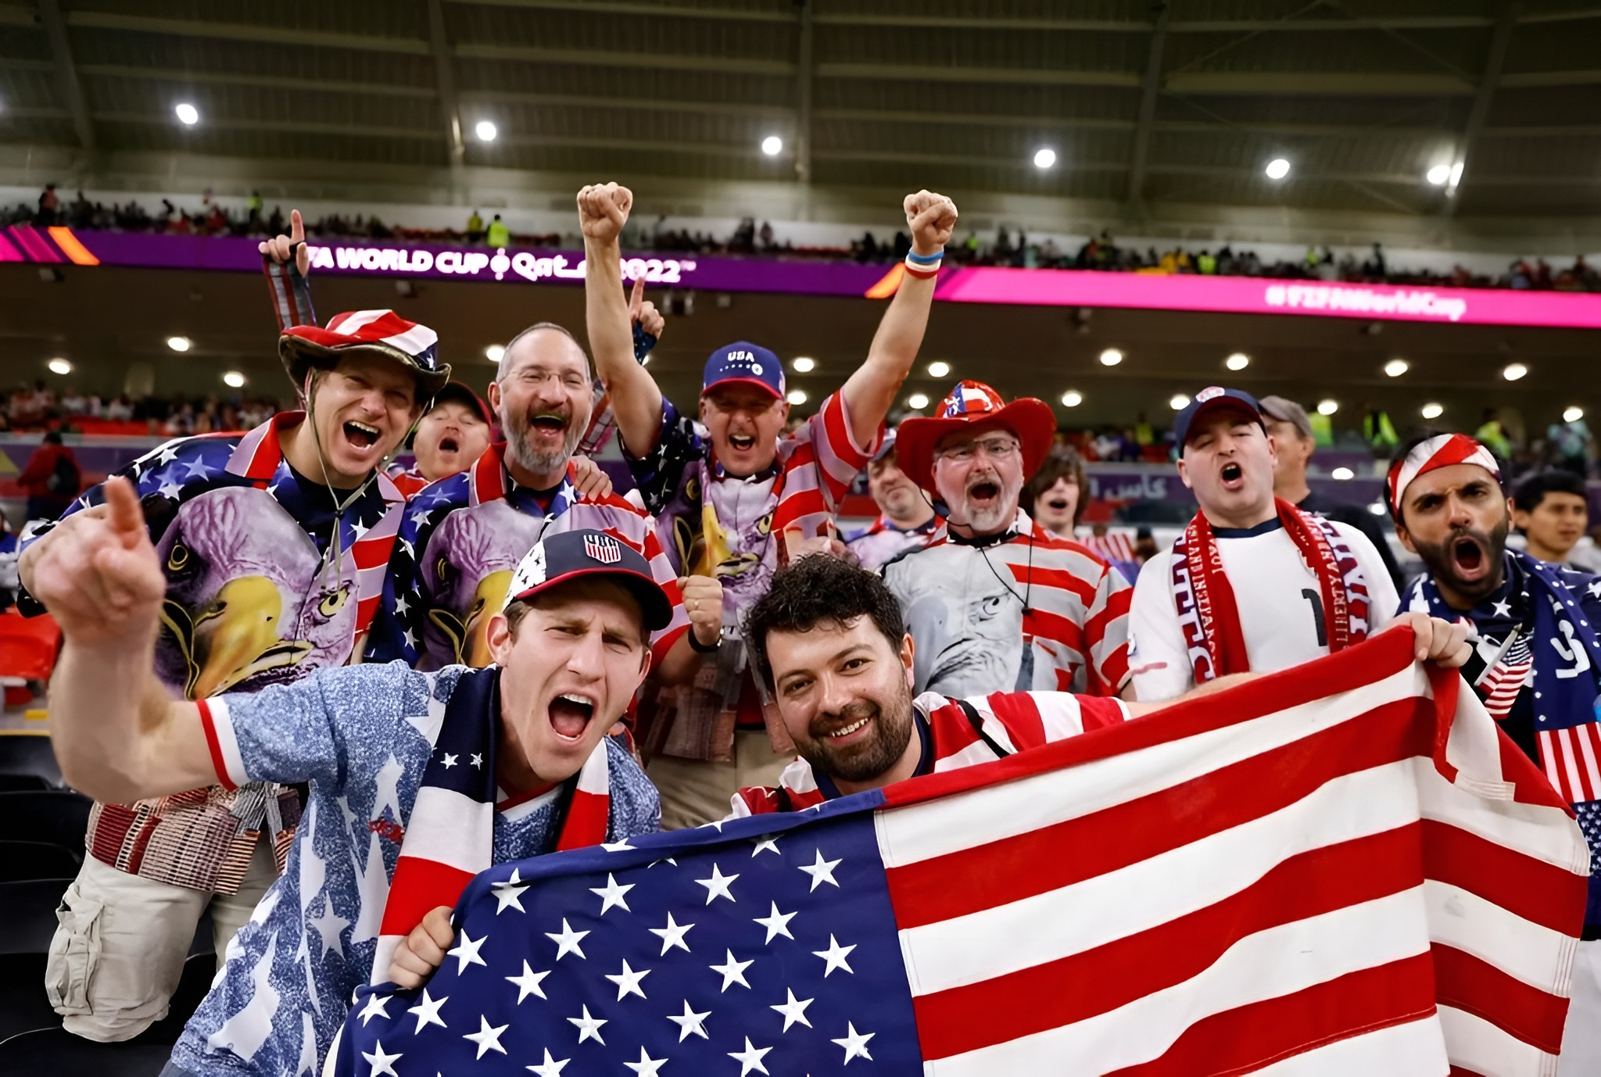
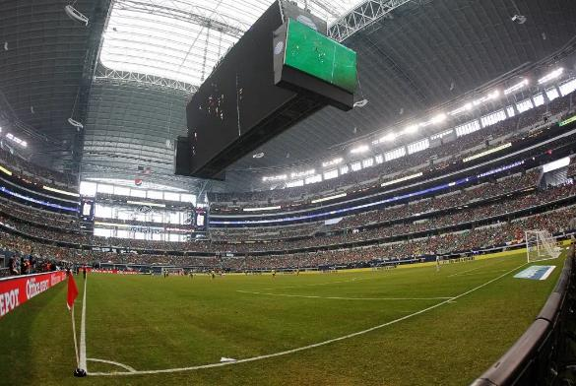
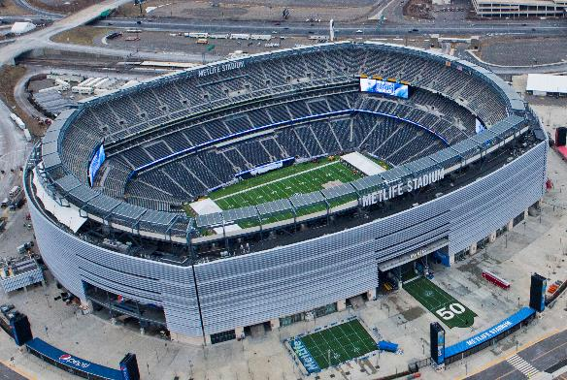
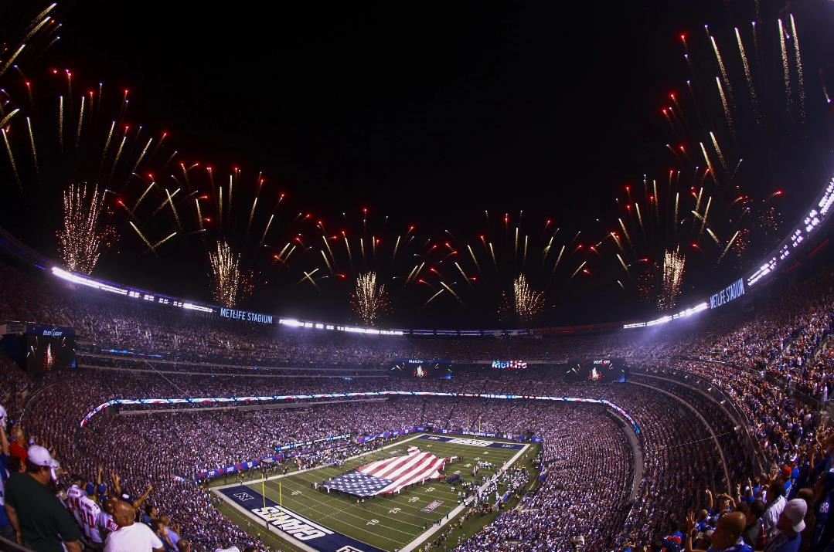
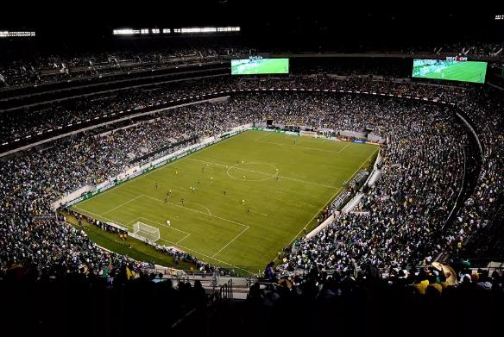
Estados Unidos
MetLife Stadium (New York/New Jersey)
Estados Unidos es el principal anfitrión de la Copa Mundial de la FIFA 2026 y acogerá la mayoría de los partidos, incluyendo las semifinales, cuartos de final y la Gran Final.
Será sede del partido final el 19 de julio de 2026. Uno de los estadios más grandes, con una capacidad para más de 82.500 espectadores.
Estadios importantes: MetLife Stadium (Nueva York/Nueva Jersey), AT&T Stadium (Dallas), SoFi Stadium (Los Ángeles), Mercedes-Benz Stadium (Atlanta), Hard Rock Stadium (Miami)

Slide 7

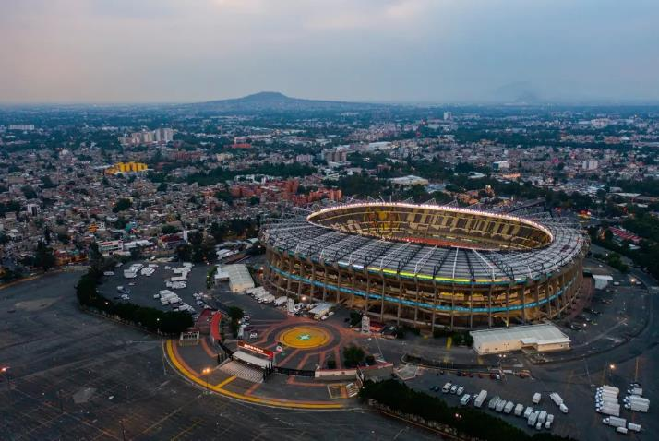
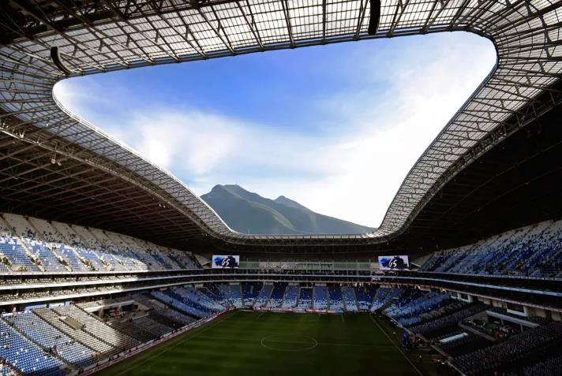
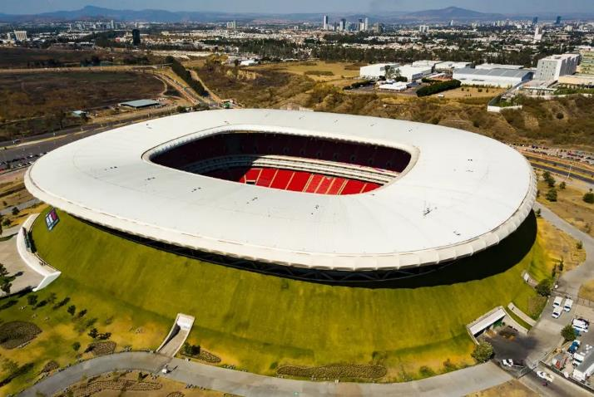
México
México aporta su rica cultura e historia futbolística a este torneo, convirtiéndose en el primer país en la historia en acoger la Copa Mundial Masculina de la FIFA en tres ocasiones (anteriormente en 1970 y 1986).
Estadios importantes: Estadio Azteca(CDM), Estadio Akron (Guadalajara)
El Estadio Azteca se convertirá en el único estadio que acoge tres Copas Mundiales de la FIFA diferentes, un récord extraordinario en el fútbol mundial.

Slide 8



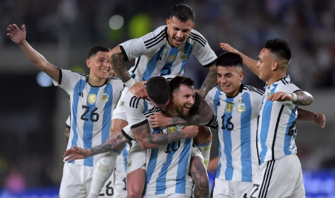

FAVORITOS ESPERADOS Y JUGADORES ESTRELLA
Top Teams
La Copa Mundial de la FIFA 2026 contará con equipos fuertes como Brasil con Vinicius Jr. y Francia liderada por Kylian Mbappé. Alemania también espera un regreso con su joven talento.
Brasil
Francia
Alemania
Argentina
España
Argentina, la campeona defensora, confía en nuevas estrellas como Julián Álvarez, mientras que los jugadores emergentes de España como Pedri aportan entusiasmo. El torneo promete actuaciones emocionantes y talento fresco.

Slide 9





Grandes estrellas del fútbol como Mbappé, Bellingham, Messi, Yamal y Ronaldo están preparadas para brillar en la Copa Mundial de la FIFA 2026. Los veteranos Messi y Ronaldo podrían disputar su último Mundial, mientras que jóvenes talentos como Bellingham y Yamal traen nueva emoción. Mbappé sigue siendo un candidato clave al título para Francia.
Star Players

Slide 10
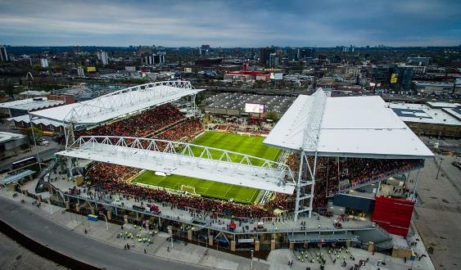
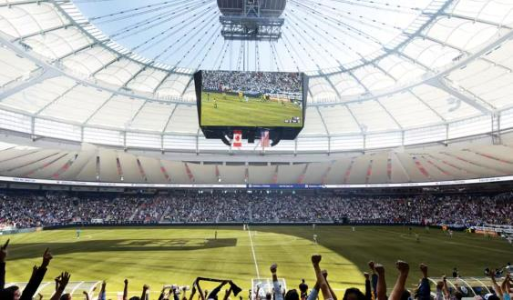
ESTADIOS Y RECINTOS
Canadá
Canadá debuta como sede de la Copa del Mundo masculina, con dos ciudades seleccionadas como sedes. Al igual que México, los estadios canadienses acogerán aproximadamente 10 partidos durante el torneo, principalmente partidos de fase de grupos.
BMO Field
(Toronto)
BC Place
(Vancouver)

Slide 11
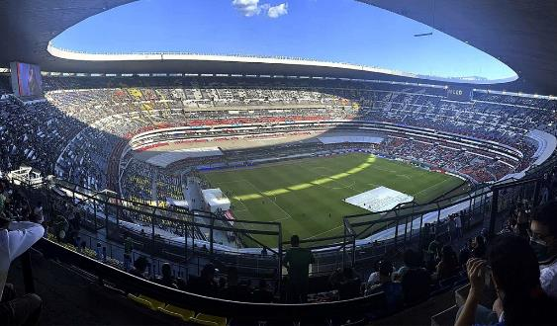
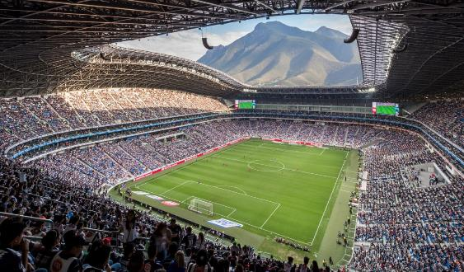
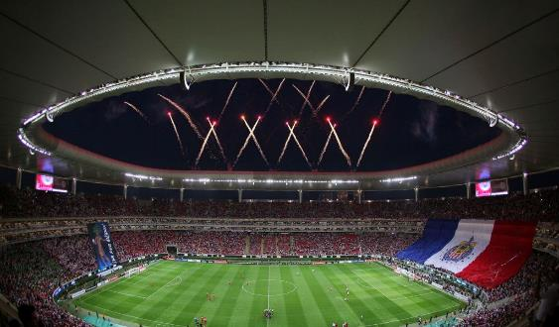
México
México aporta tres ciudades anfitrionas—Ciudad de México, Monterrey y Guadalajara—cada una acogiendo varios partidos de la fase de grupos. Lo más destacado es que el icónico Estadio Azteca de Ciudad de México acogerá el partido inaugural del torneo el 11 de junio de 2026.
Estadio Azteca
(Ciudad de México)
Estadio BBVA
(Monterrey)
Estadio Akron
(Guadalajara)

Slide 12
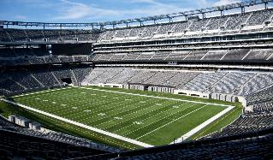
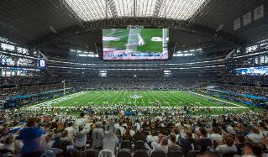
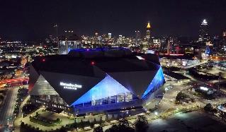
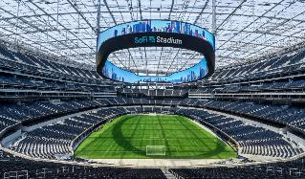
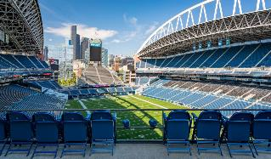
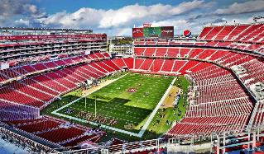
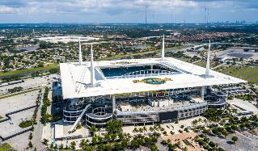
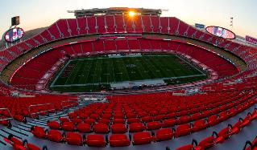
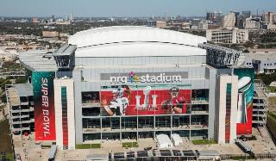
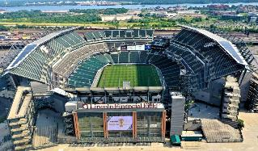
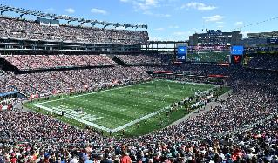
Estados Unidos
Estados Unidos ocupa el protagonismo con 11 ciudades anfitrionas y estadios, representando aproximadamente tres cuartas partes de todos los partidos (60 partidos). Estos recintos se extienden por todo el país de costa a costa, mostrando la impresionante variedad de instalaciones deportivas de clase mundial en Estados Unidos.
MetLife Stadium
(New York/New Jersey)
AT&T Stadium
(Dallas)
Mercedes-Benz Stadium
(Atlanta)
SoFi Stadium
(Los Angeles)
Lumen Field
(Seattle)
Levi’s Stadium
(San Francisco Bay Area)
Hard Rock Stadium (Miami)
Arrowhead Stadium (Kansas City)
NRG Stadium (Houston)
Lincoln Financial Field (Philadelphia)
Gillette Stadium (Boston/Foxborough)

Slide 13
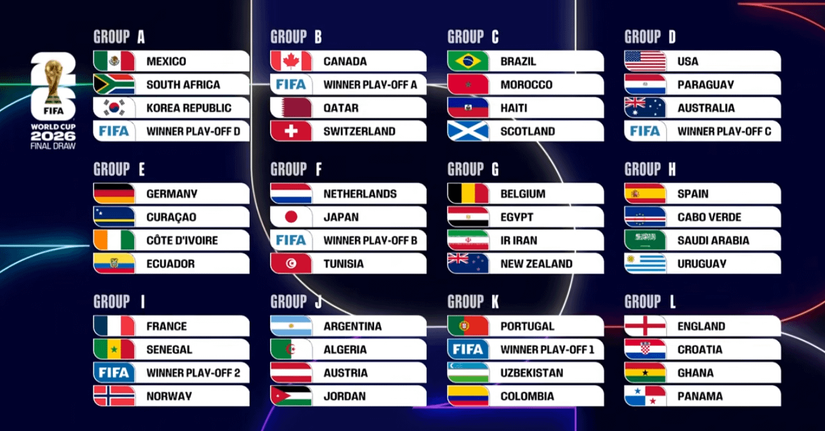
EQUIPOS CLASIFICADOS

Slide 14

SOCIOS FIFA
PATROCINADORES

Slide 15
CONCLUSIÓN
La Copa Mundial de la FIFA 2026 no solo redefinirá la competición global de fútbol, sino que también establecerá nuevos referentes en sostenibilidad, tecnología y cooperación multinacional. Con una escala inigualable y una participación global, este torneo promete ser la Copa del Mundo más inclusiva y celebrada de la historia.

Slide 16
THANK YOU

